Slide 1
Lacrosse

Slide 3
Die Geschichte von Lacrosse !
Lacrosse wurde von den Indianern in Nord Amerika und Canada erfunden. Sie spielten es um den Kriegsgott zu huldigen oder oft auch um den Teamgeist vor Kriegen gegen andere Stämme zu stärken. Es spielten dann meistens hunderte von Spielern gegeneinander. In diesen Spielen kamen häufig Menschen ums Leben.

Slide 4
Fakten
Das Feld ist 55 m breit und 102 m lang.
Das Tor ist 1.83m mal 1.38m groß.
Gespielt wird mit einem Ball aus Hartgummi
Der Ball hat einen Durchmesser von 20 cm und wiegt 140g.
Der Schläger wird Crosse genannt und ist zwischen 101 und 183 cm groß.
Im Schlägerkopf ist ein Netz das sogenannte Pocket
Das spiel geht 4x20min und bei den Frauen 2x30min.

Slide 5
Fakten
Ein Lacrosse Team besteht aus 10 Mann.
Da das Spiel sehr auf Körperkontakt geht tragen die Spieler Helme, Handschuhe, Ellbogen/Knieschoner und einen Unterleibschutz

Slide 6
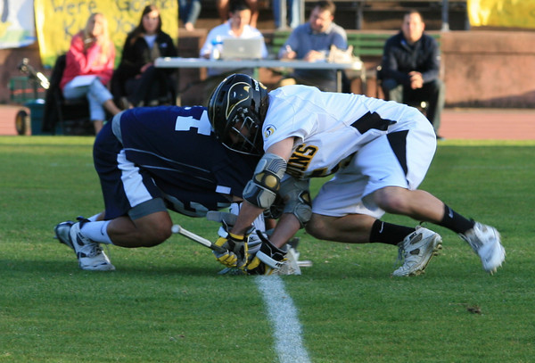
Wie wird es gespielt ?
Das Spiel startet mit einem Face-off.

Slide 7
Face-off
Bei dem Face-off knien oder hocken die 2 Spieler die das Face-off durchführen wollen am Mittelpunkt gegenüber. Sie versuchen dann nach Anpfiff den Ball zu erobern und ihrem Mitspielern zu passen. Die Verteidiger können durch Körperkontakt oder indem sie gegen den Crosse des Angreifers Schlagen den Ball freibekommen.

Slide 8
Wie wird es gespielt ?
Nach dem das Face-off abgeschlossen wurde versuchen die Teams den Ball in das Gegnerische Tor zu Spielen. Die Verteidiger können durch Körperkontakt oder indem sie gegen den Crosse des Angreifers Schlagen den Ball freibekommen.

Slide 9
Quelle
Wikipedia
Spiegel Online

